Slide 1





$$A \left[m^{2}\right]$$
$$P_{∞} \left[Pa\right]$$
$$h\left(t\right) [m]$$
$$P(t)\left[Pa\right]$$
$Q_{out} \left[m^{3}/s\right]$

Slide 2



$q_{out} \left[J/s\right]$
$$T(t)\left[K\right]$$
$$T_{∞} \left[K\right]$$

Slide 3
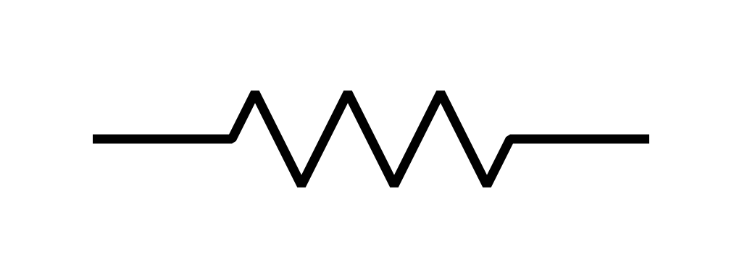
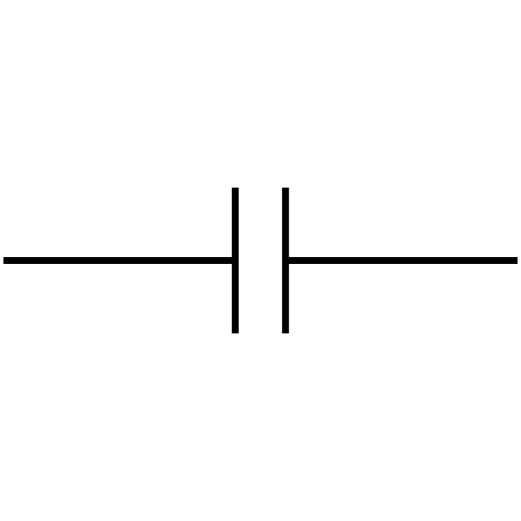



$$R \left[Ω\right]$$
$$C \left[F\right]$$
$I_{out} \left[A\right]$

Slide 4
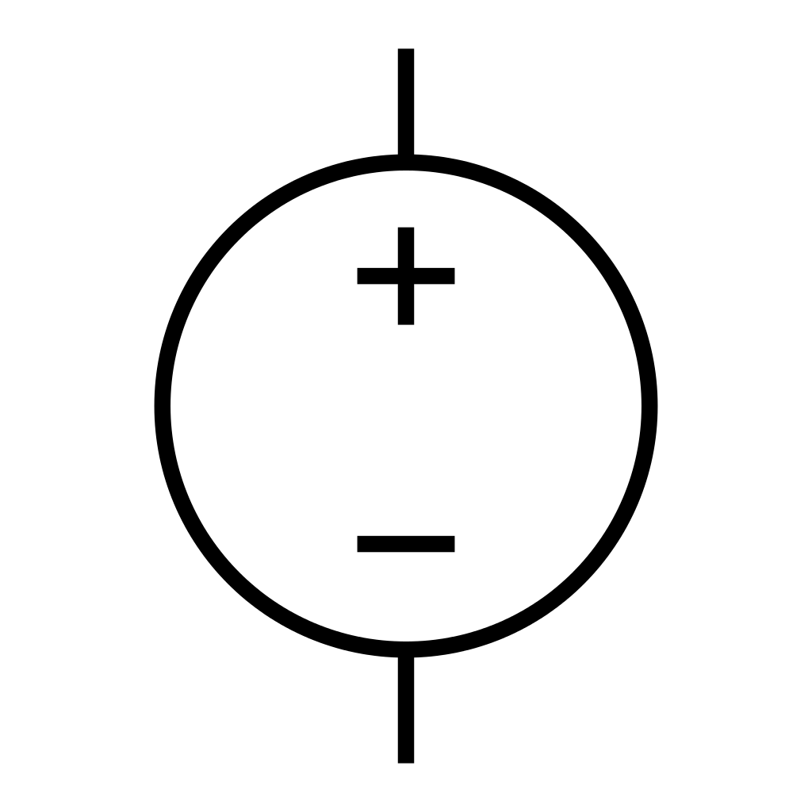
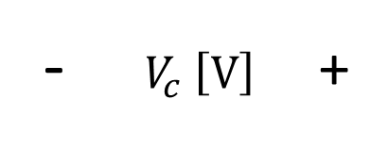

$$R \left[Ω\right]$$
$$V_{s} \left[V\right]$$
$$C \left[F\right]$$
- $V_{c} \left[V\right]$ +

Slide 5




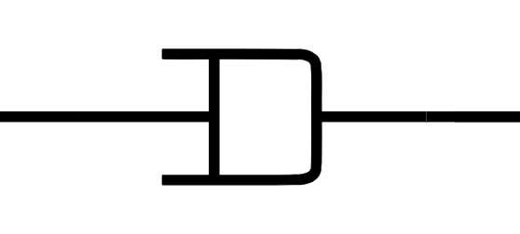




Slide 6










